Slide 1
Project
Group 64
Present

Slide 2
TCP/IP Spoofing and Sniffing
Spoofing
Sniffing

Slide 3
Spoofing คืออะไร
spoofing
ขั้นตอนการทำ IP spoofing
วิธีการป้องกัน

Slide 4
Spoofing คืออะไร
การปลอมแปลงแอดเดรสของตนเองเพื่อพรางแอดเดรสจริง
การปลอมแปลงจะใช้แอดเดรสของผู้อื่นมาเป็นแอดเดรสของตน
การปลอมแปลงแอดเดรสเรียกอีกอย่างว่า IP spoofing

Slide 5



ขั้นตอนการทำ IP spoofing
( 161.246.4.3 )
Trusted host ( 161.246.4.3 )
Target host
Trust relationship
Trust relationship
Attack
Attack
Trust relationship
Attacking host
( 161.246.4.3 )

Slide 6

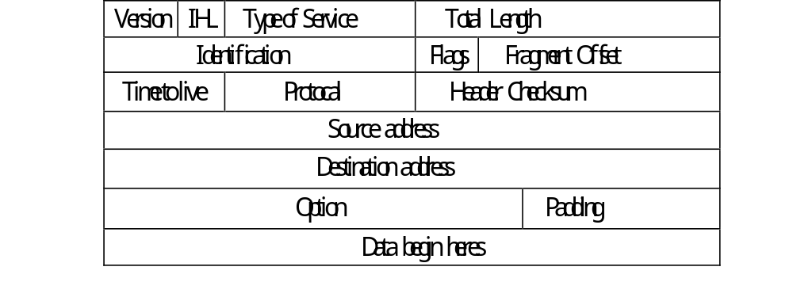
วิธีการป้องกัน
ตรวจสอบ source address ในแพ็กเก็ต โดยตรวจสอบที่เราเตอร์

Slide 7
วิธีการป้องกัน
กรณี packet ส่งเข้ามาใน network
packet
router
network
161.246.51.50 to 161.246.51.200

Slide 8
วิธีการป้องกัน
กรณี packet ส่งออกจาก network
router
packet
network
161.246.51.50 to 161.246.51.200

Slide 9

Sniffer
* Sniffer คืออะไร และมีหลักการทำงานอย่างไร
* Sniffer0.3.5 มีวิธีการทำงานอย่างไร
* มีวิธีการตรวจเช็ค Sniffer อย่างไร

Slide 10
Sniffing คือ
* การดักจับแพคเก็ตที่เดินทางในเส้นทางเดินข้อมูล โดย Sniffer
* โดย Sniffer อาจเป็นอุปกรณ์ Hardware หรือ Software ก็ได้
โดยใช้หลักการ
* Promiscuous mode

Slide 11

หลักการส่งข้อมูลในวงเครือข่ายแบบ Lan
เครื่องB
เครื่องC
Packet
เส้นทางเดินข้อมูล
เครื่องA
เครื่องD

Slide 12
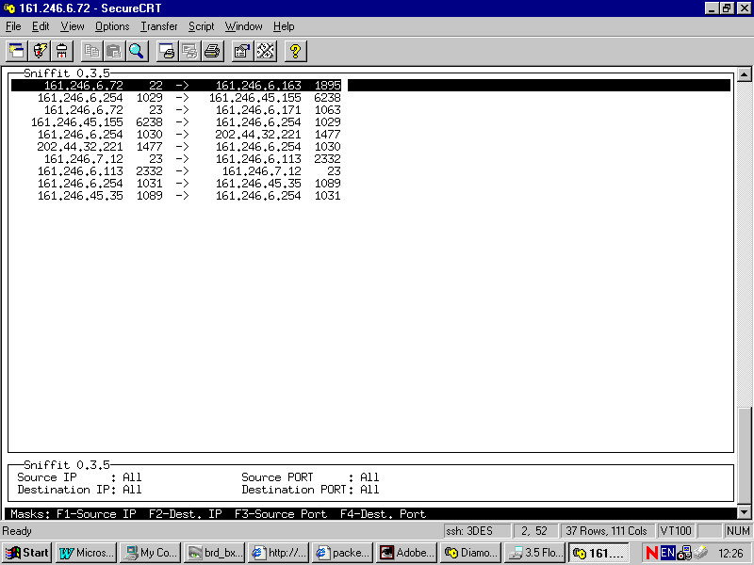
โปรแกรม Sniffer0.3.5

Slide 13
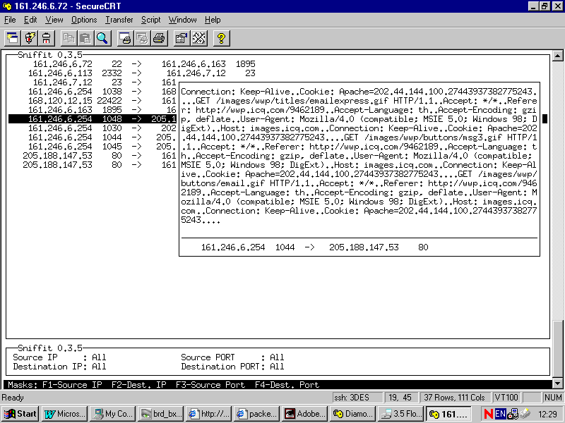
ผลที่ได้จากการดักจับ TCP/IP

Slide 14
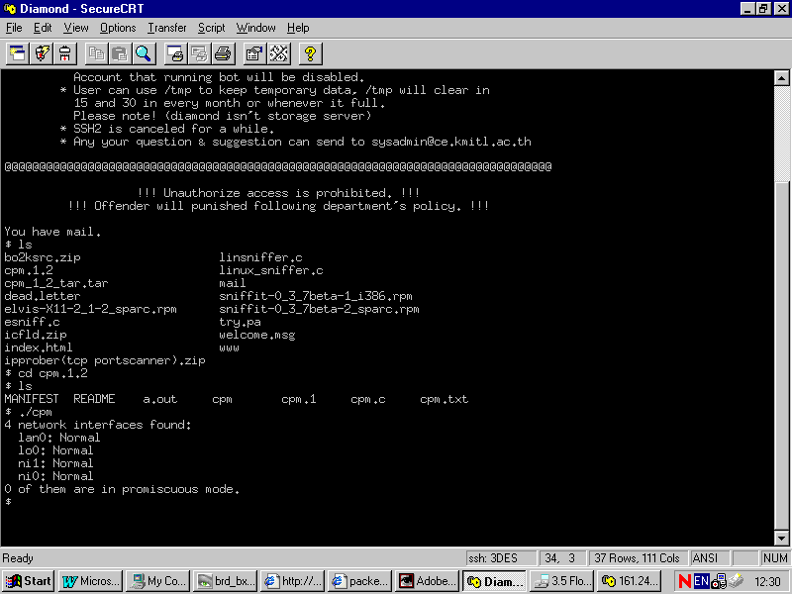
โปรแกรมตรวจสอบการถูกดัก Sniff

Slide 15

The End

